Slide 1

น.ส.อณิษฐา ใจอ่อน
61070255
Le Havre

Slide 2




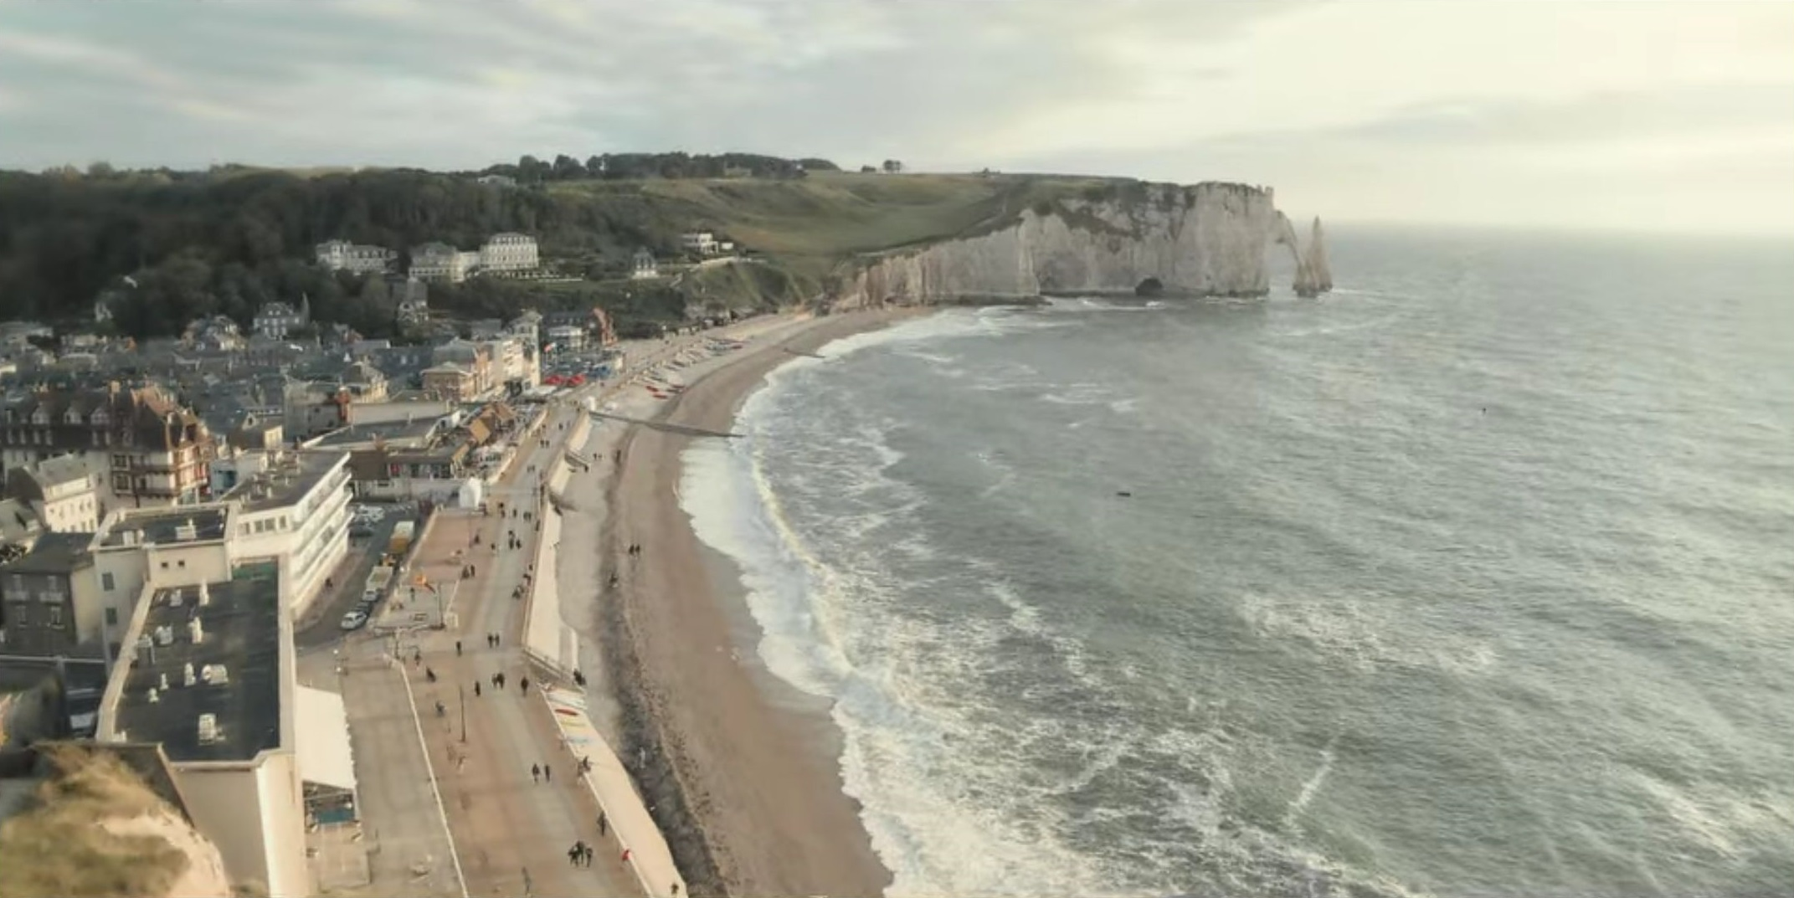

Week 1
ต้นไม้ หิน หญ้า ภูเขา ทะเล ชายหาด ถนน เสาไฟ บ้าน

Slide 3
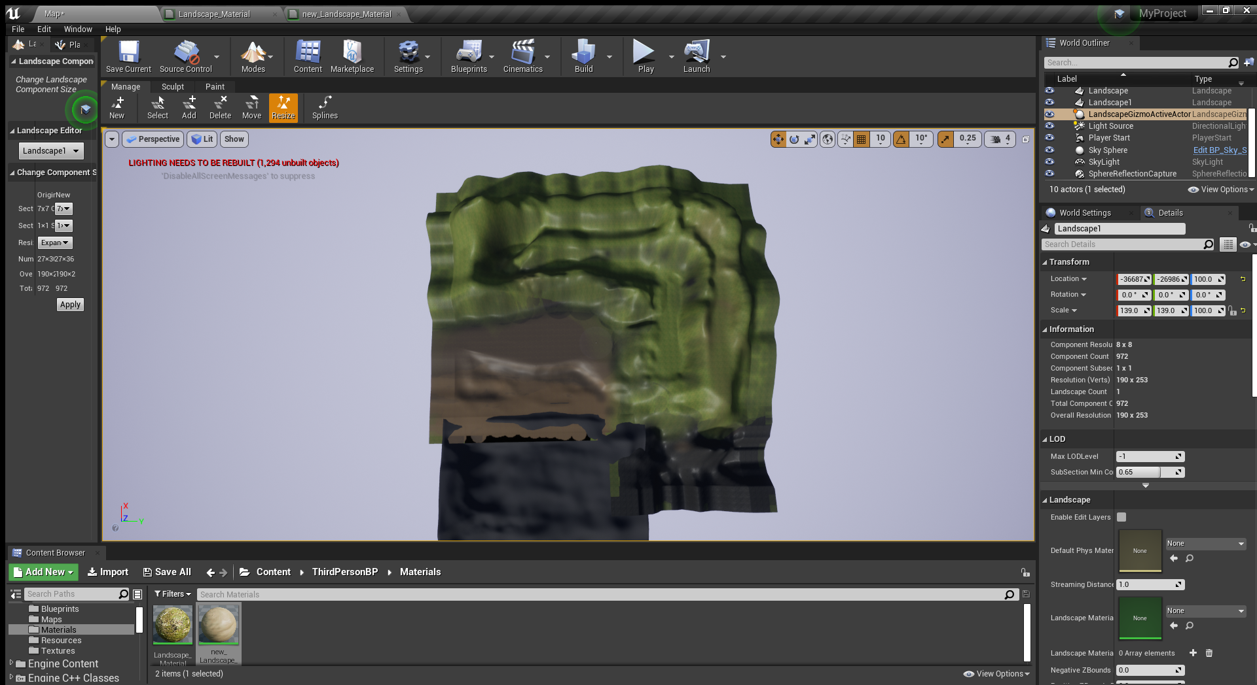
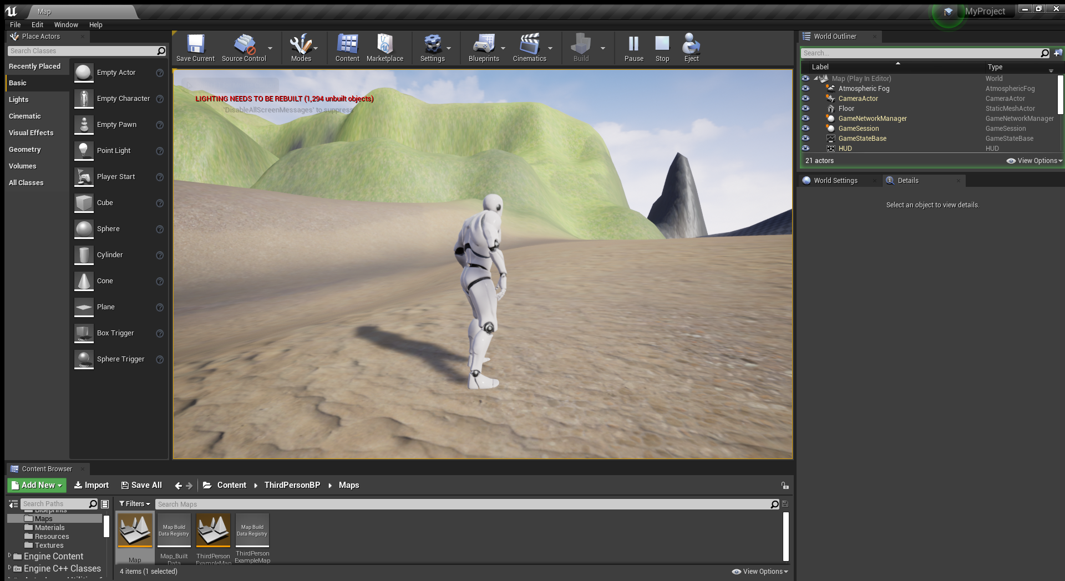
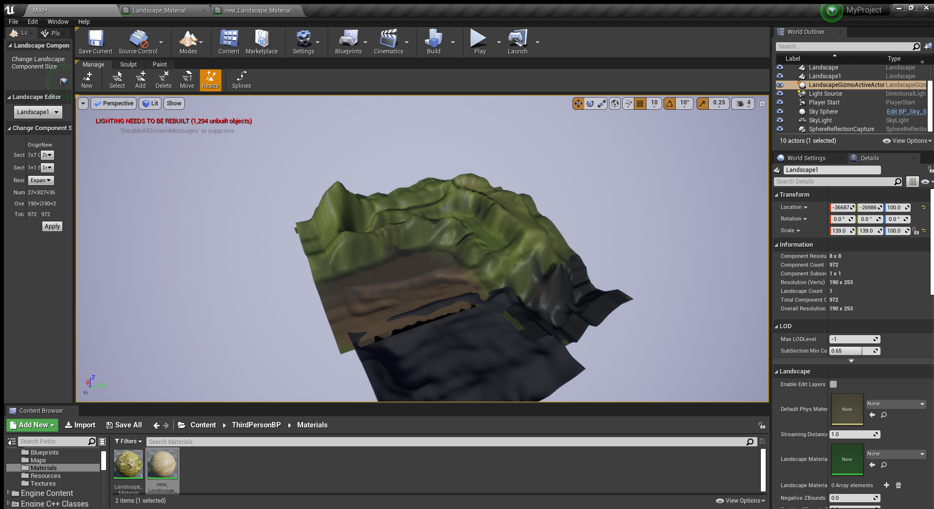
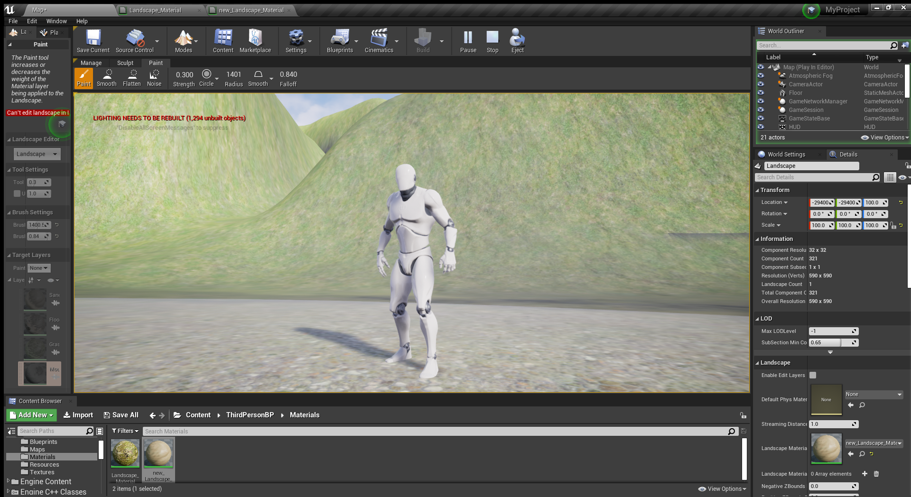
Week 2
สร้าง Landscape ตามแบบ ใส่พื้นหญ้า ภูเขา ทราย ทางเดิน
Landscape 1-2
พื้นชายหาด
หินภูเขา
พื้นภูเขาเป็นหญ้า+ต้นไม้
พื้นหินบนทางเท้า

Slide 4
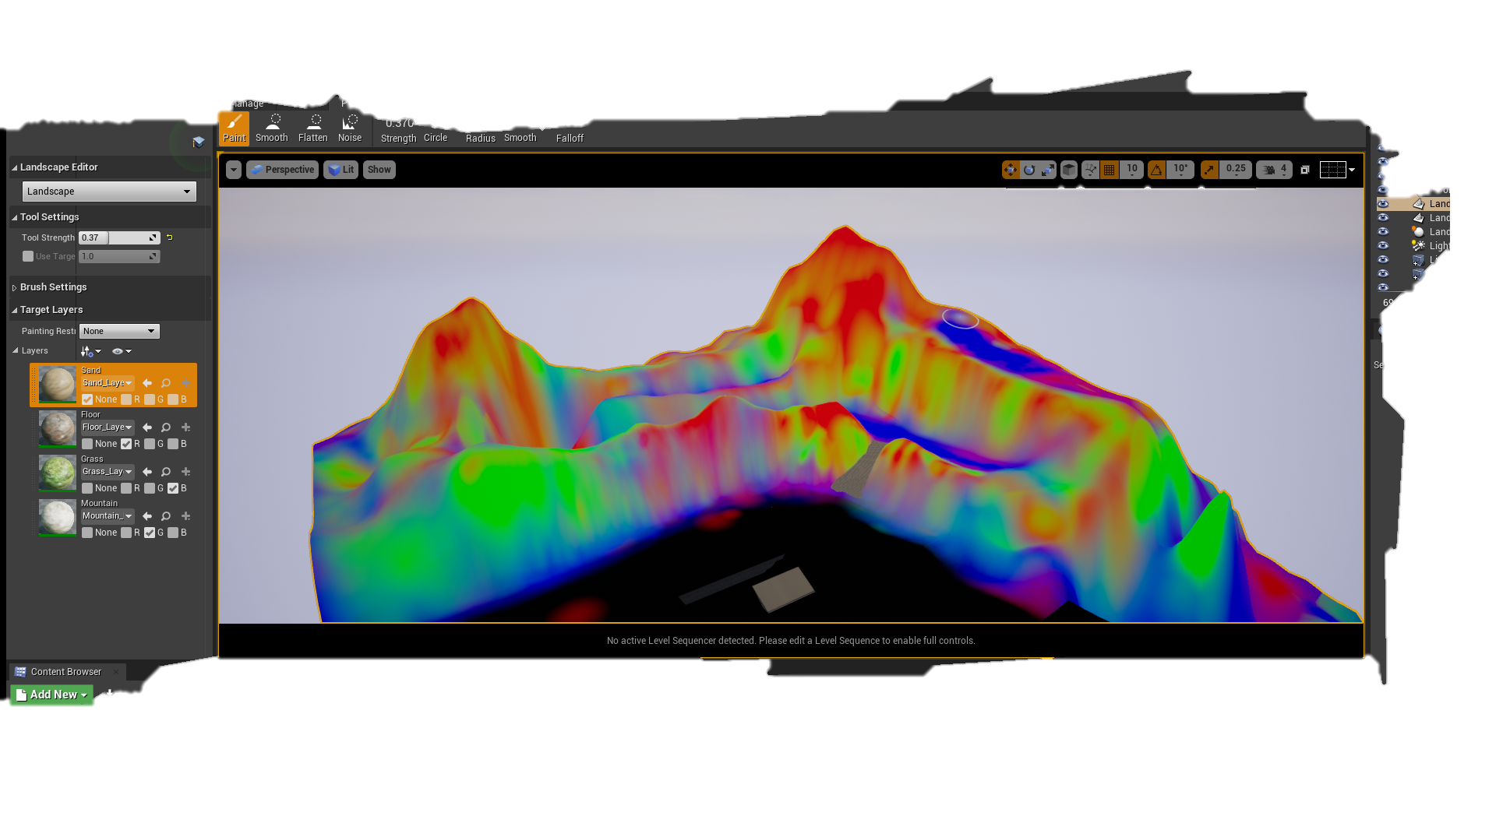
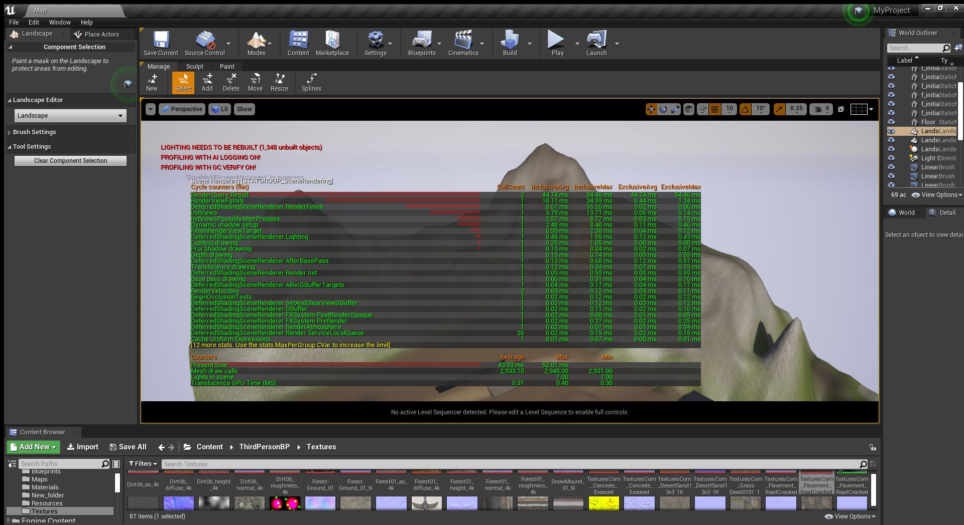
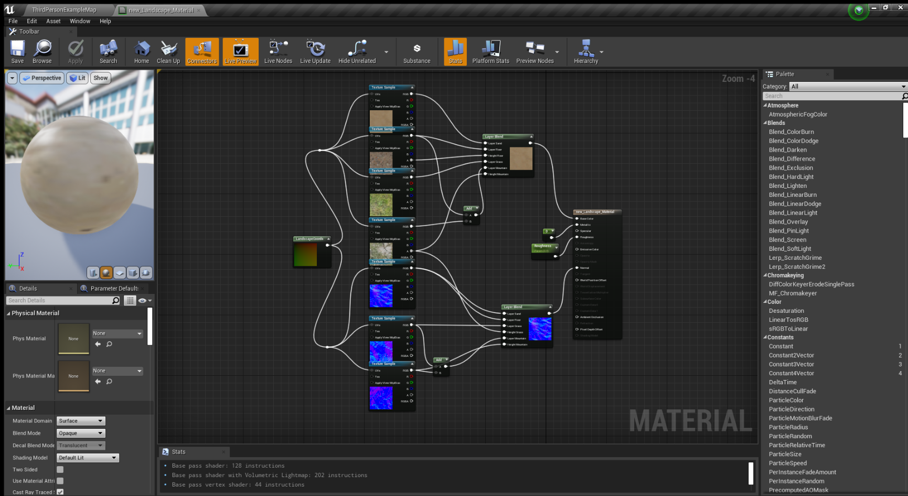
Week 3
ชายหาด สีดำ
ส่วนสูงสุดของภูเขา Red
พื้นหญ้าบนภูเขา Blue
ภูเขา ตรงสันเขา Green

Slide 5
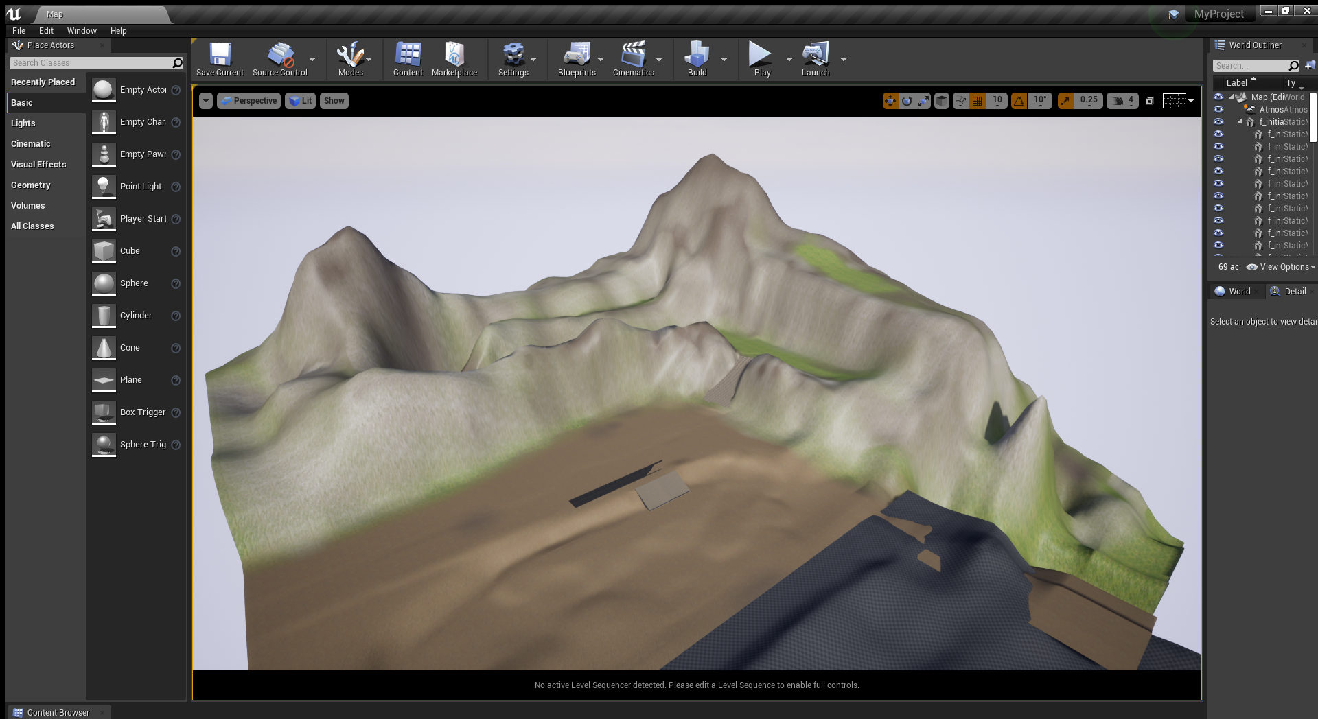

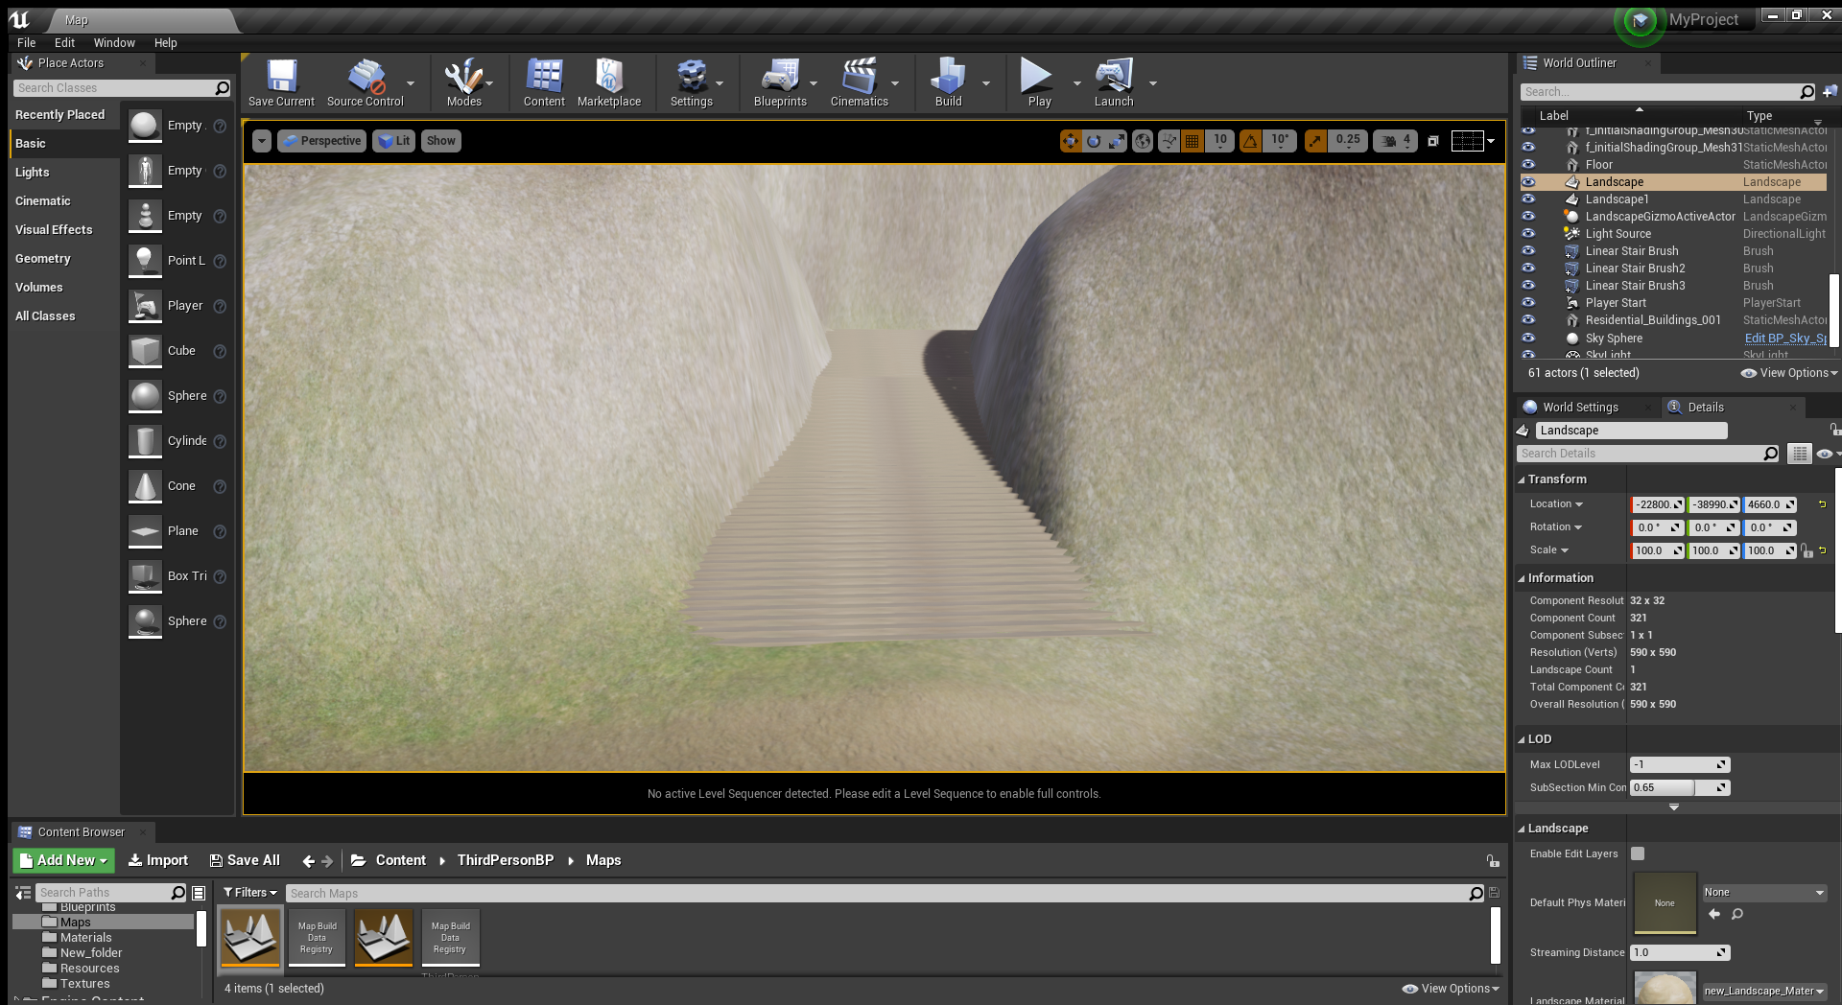
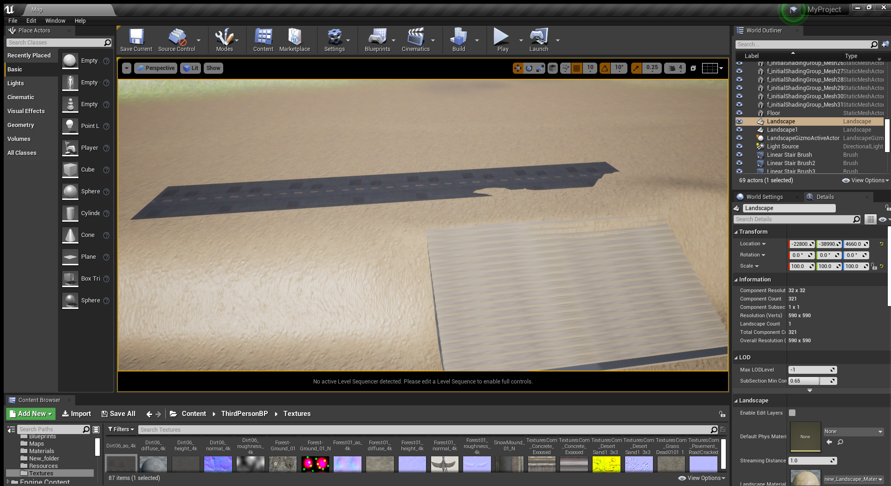
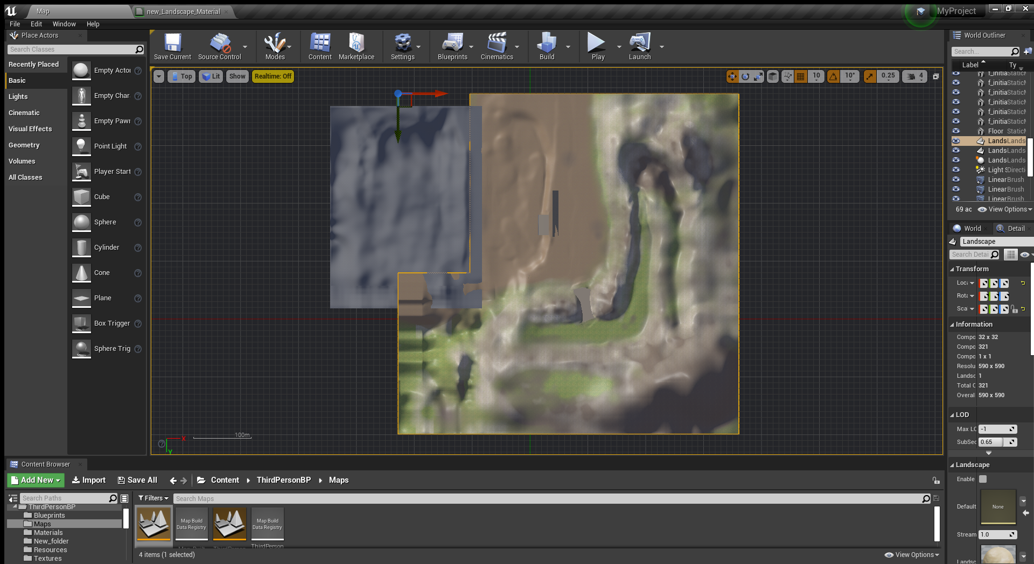
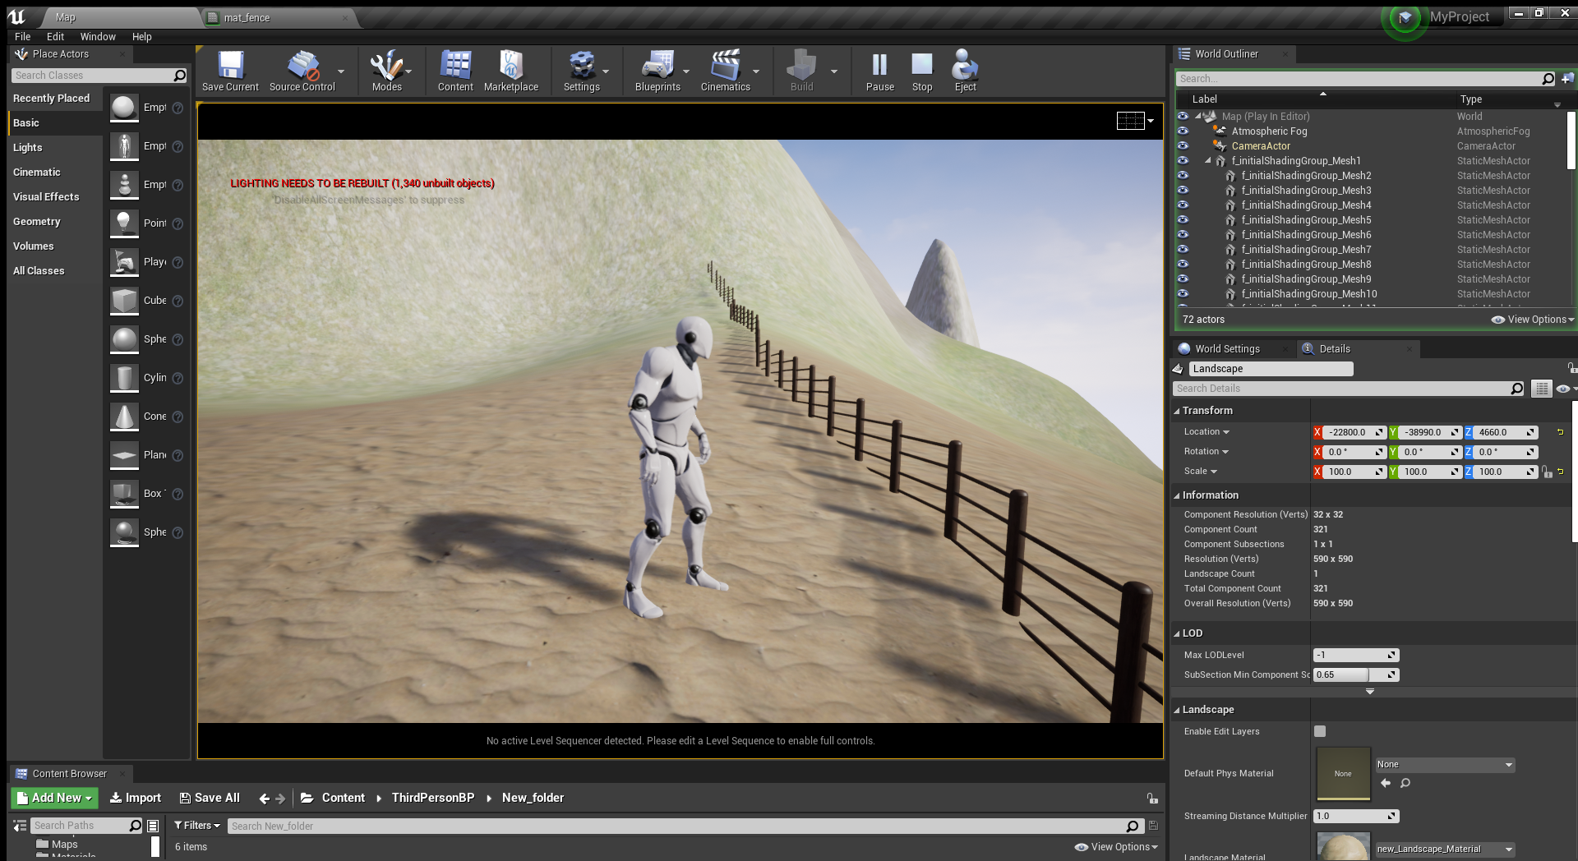
Week 3

Slide 6
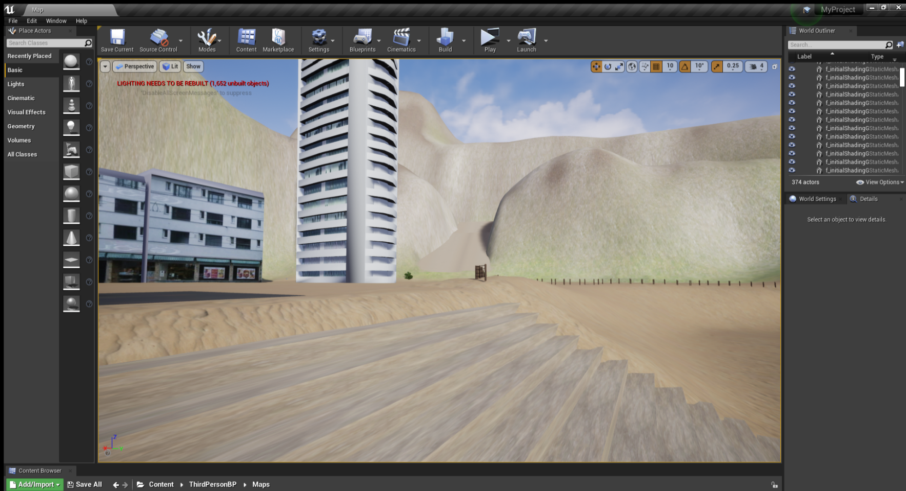
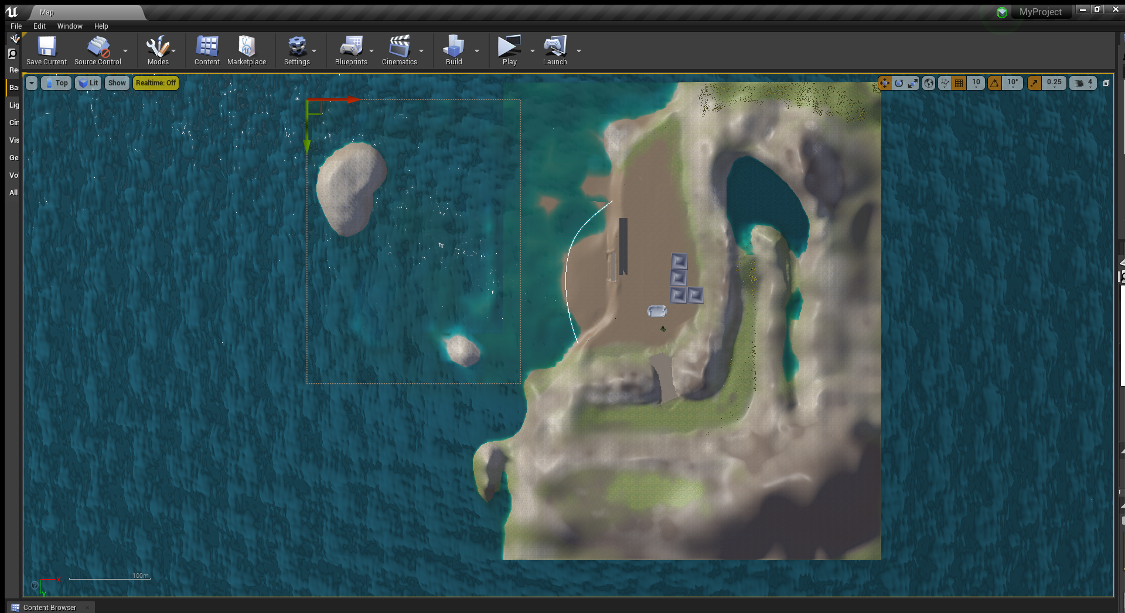
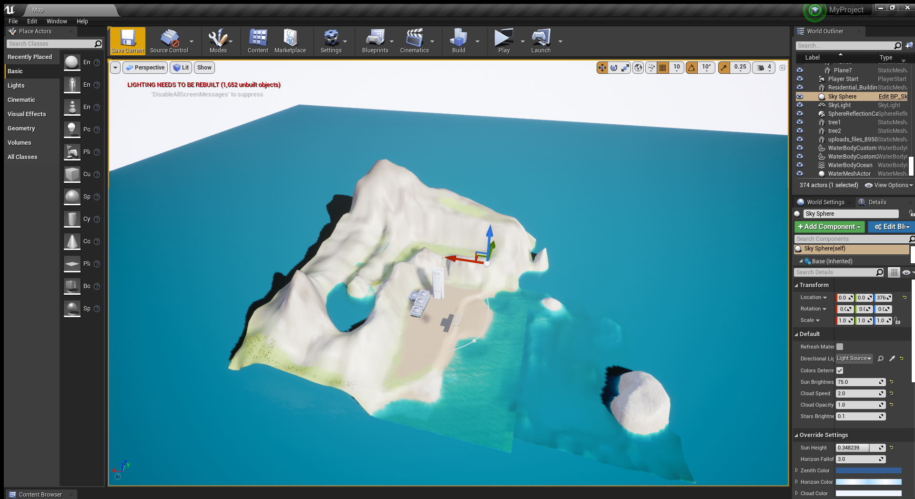
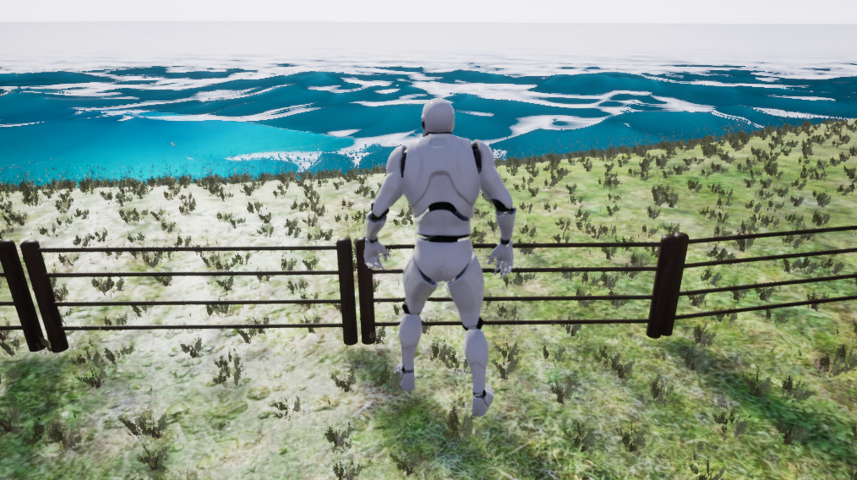
Week4
ต้นน้ำตก
บ้านบนภูเขา
เมืองกับถนน
ภูเขาหิน
แอ่งน้ำ
ชายหาด

Slide 7
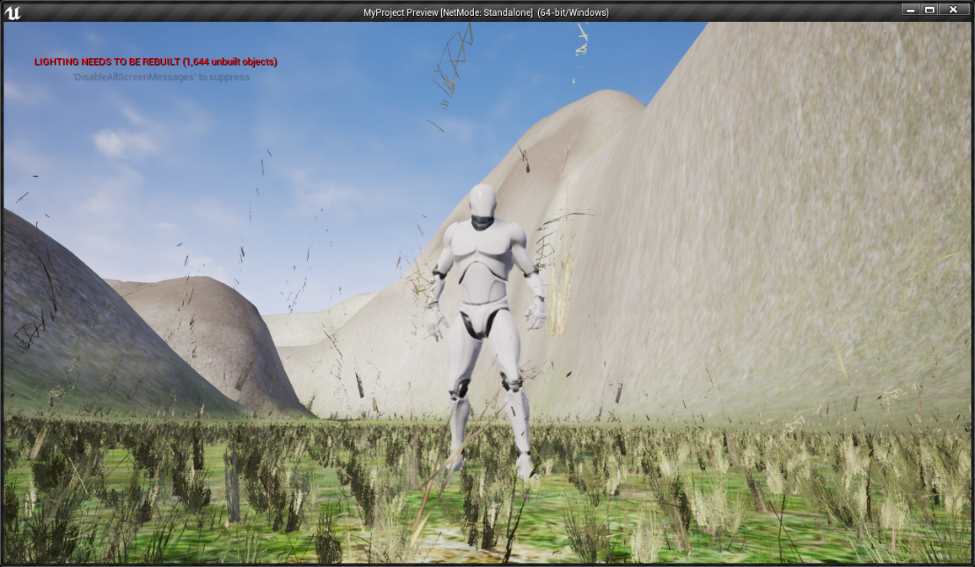
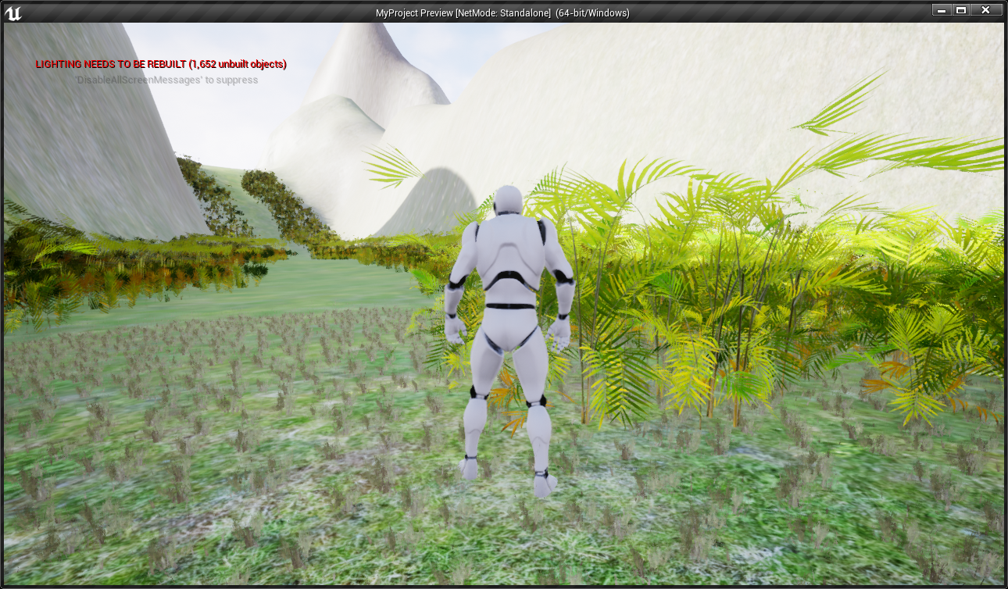
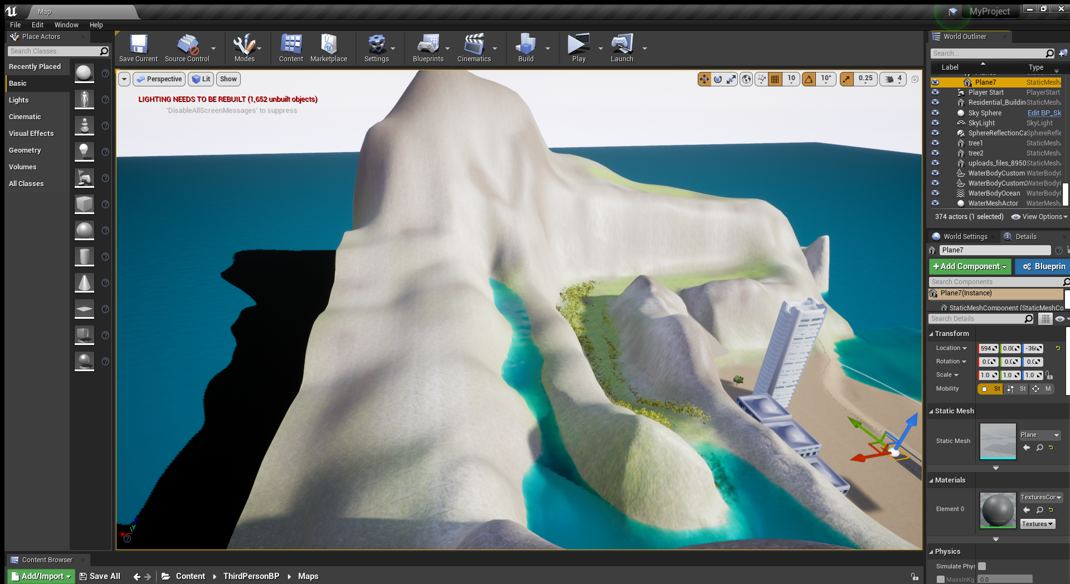
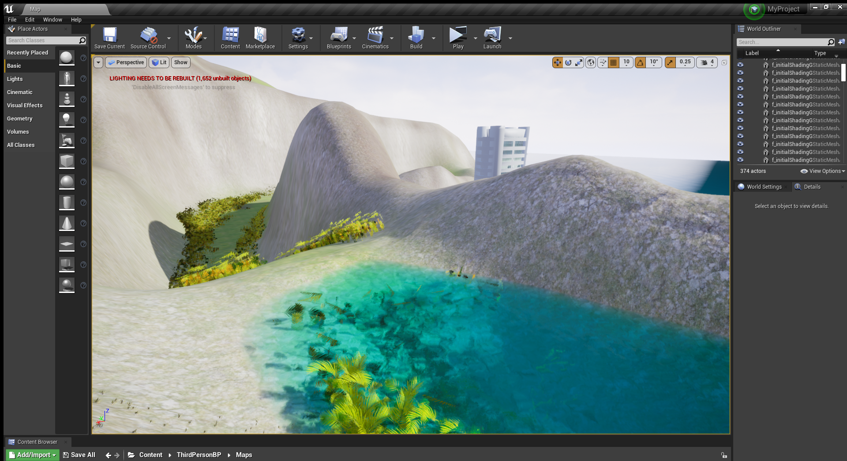
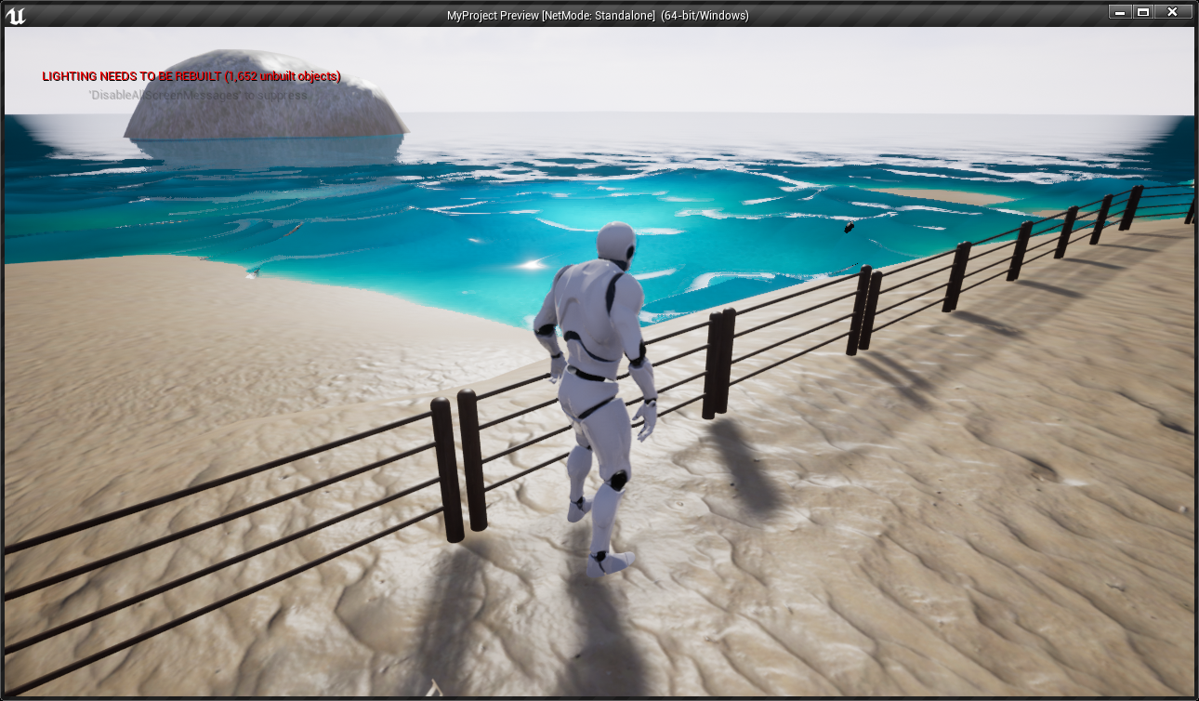
Week4

Slide 8
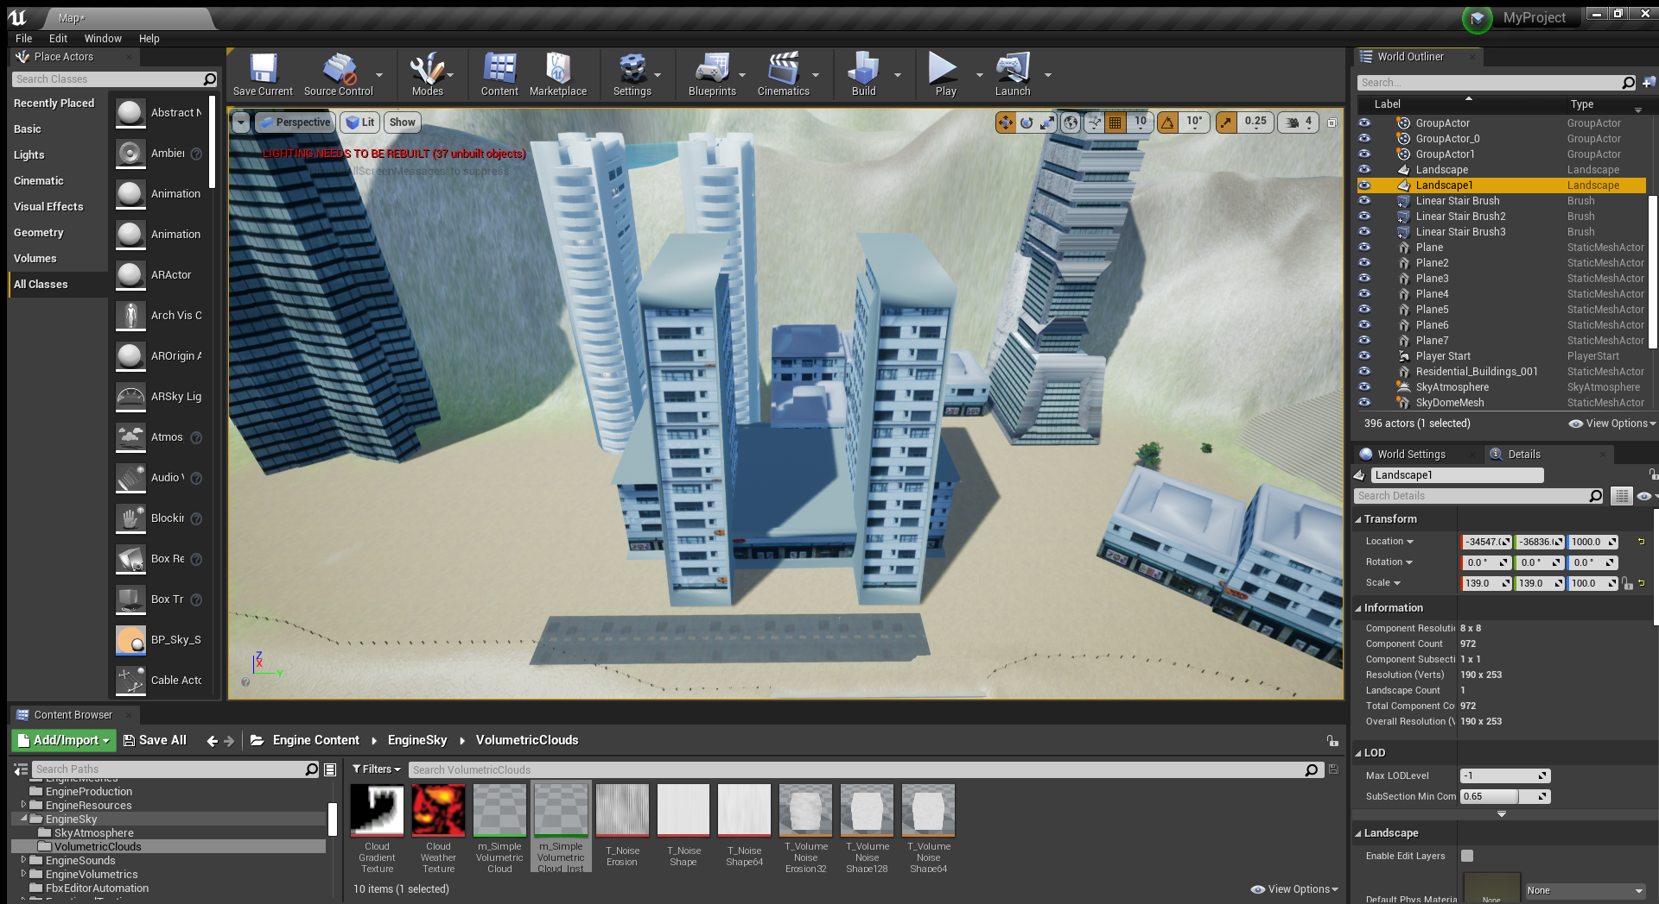
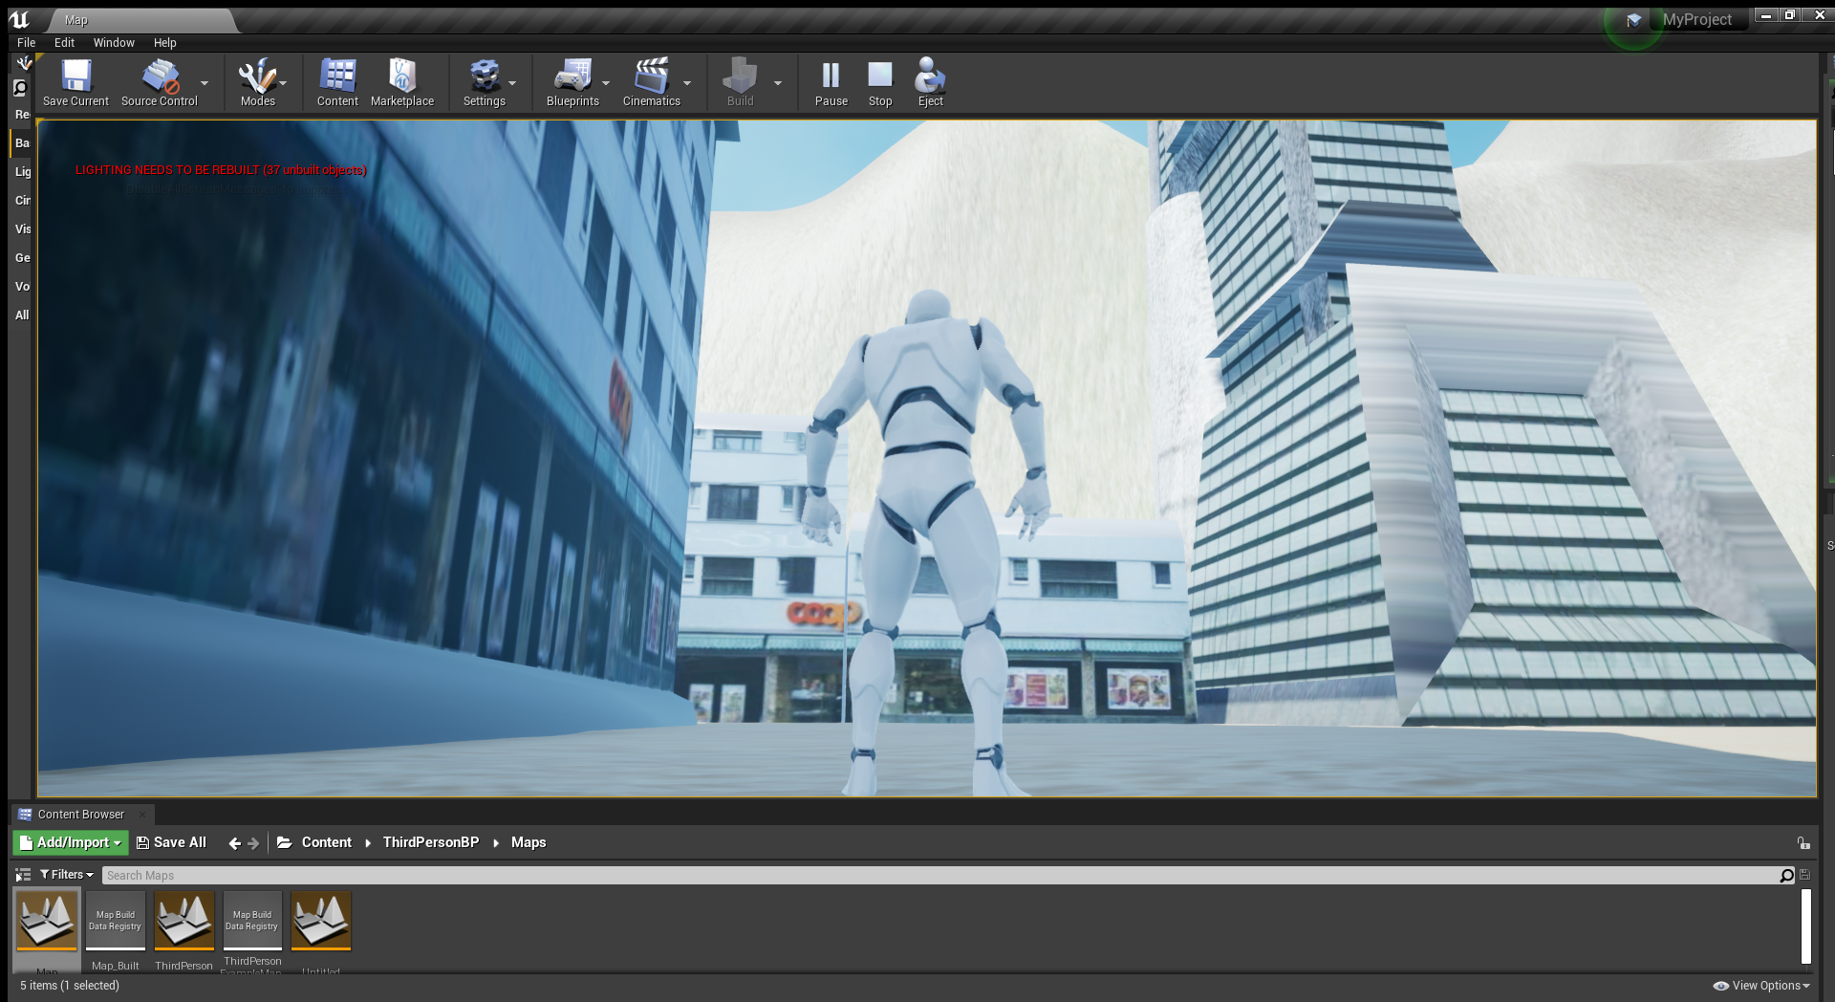
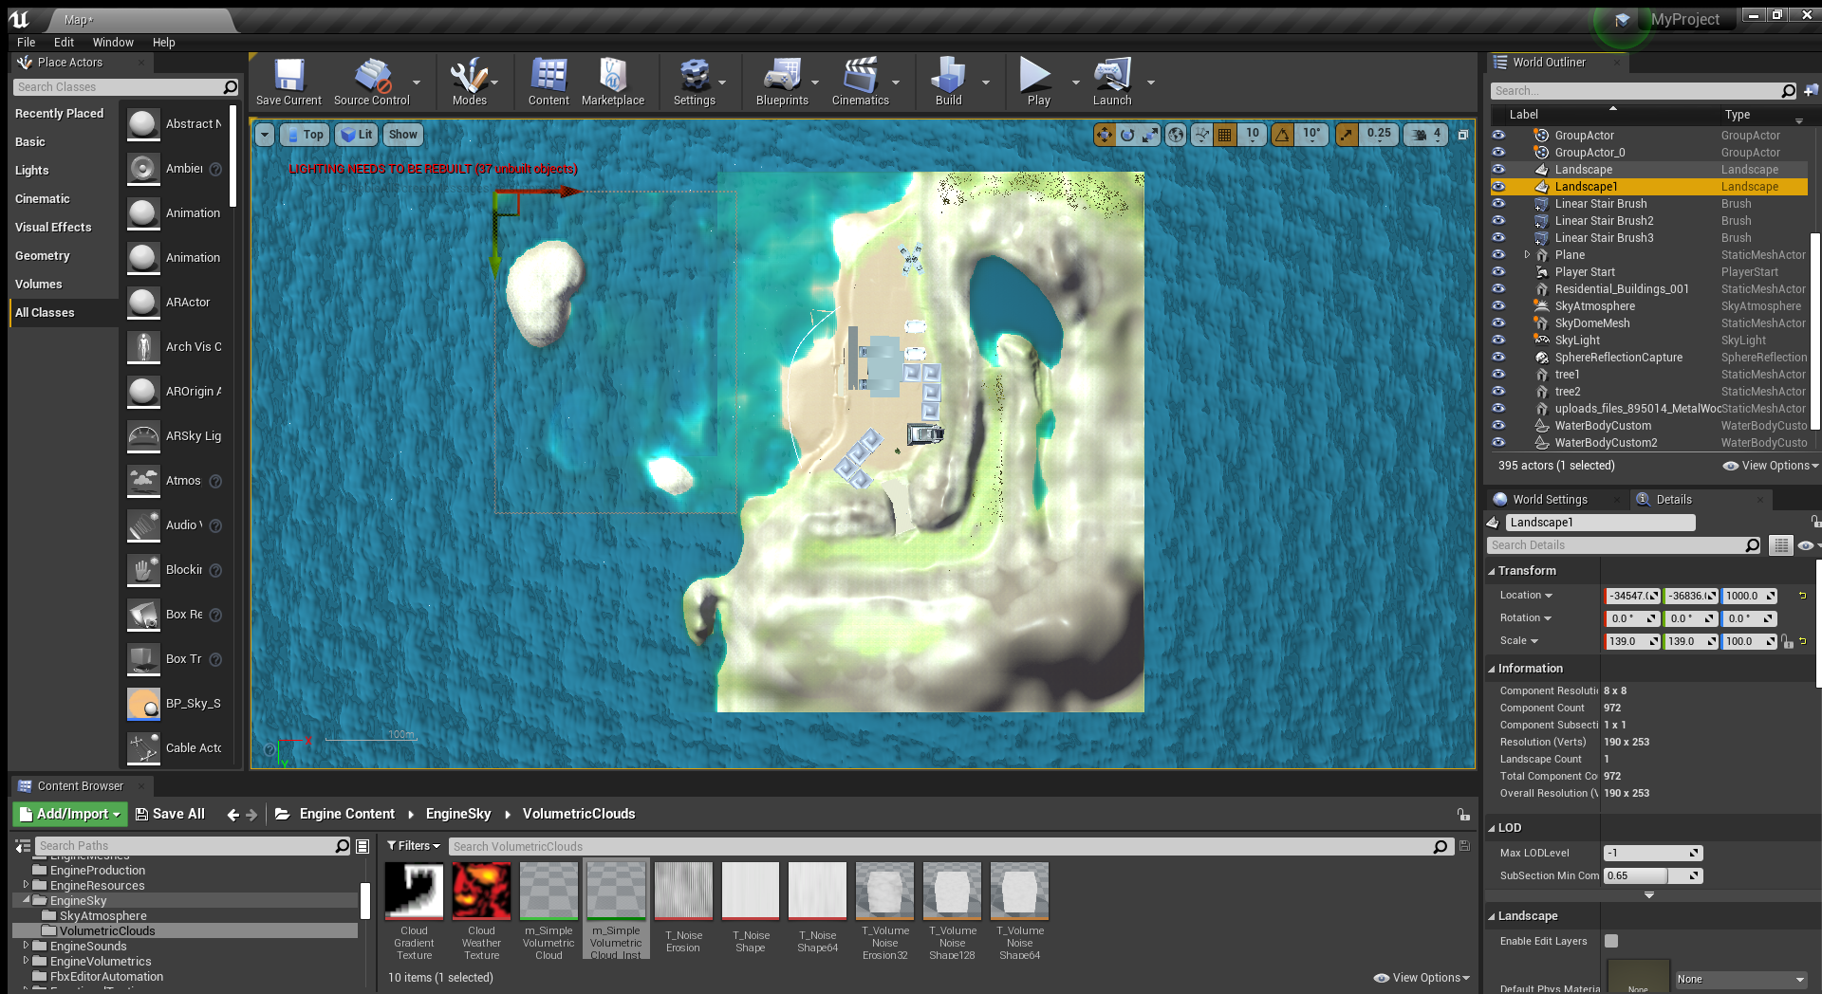
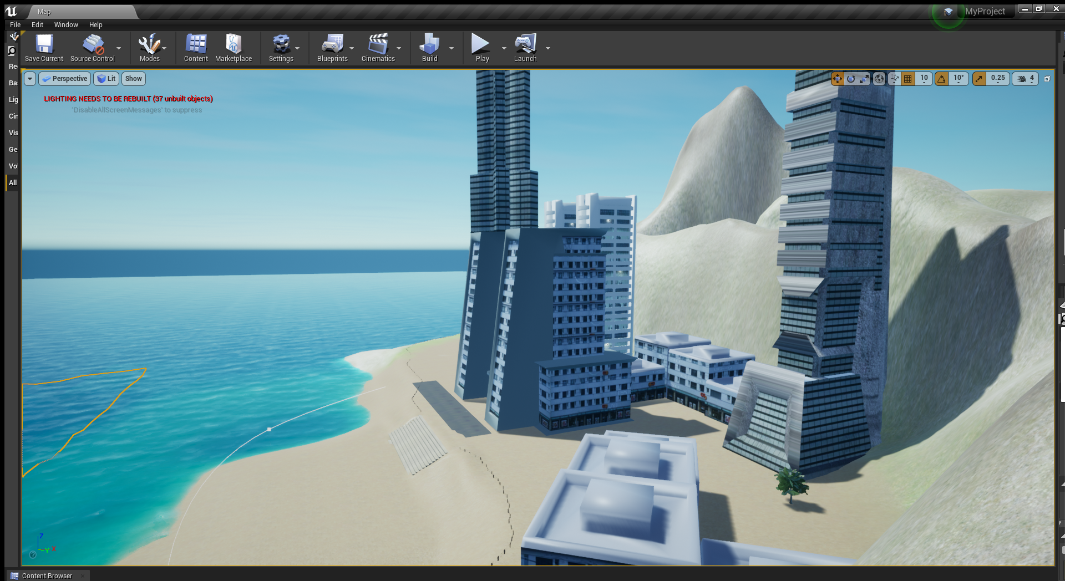
Week5
ทำการเพิ่ม model เมือง จัดวางถนนด้านหน้า
และทดลองเดินในเมือง

Slide 9
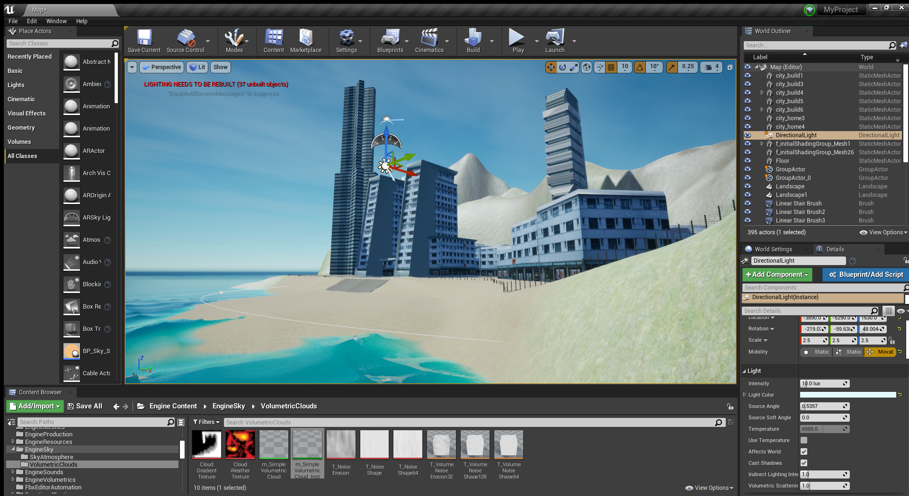
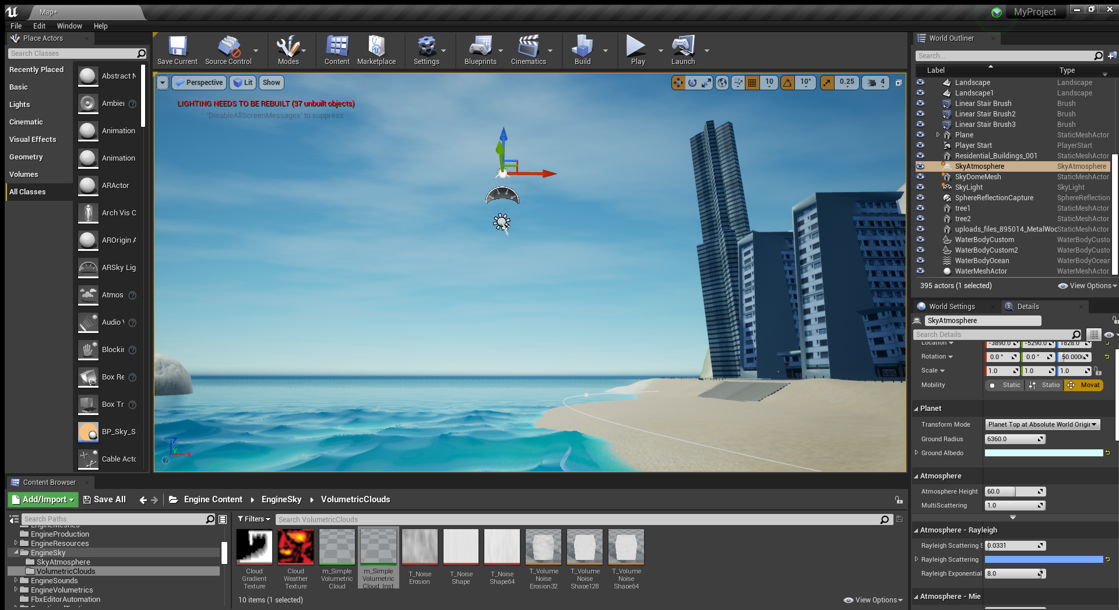
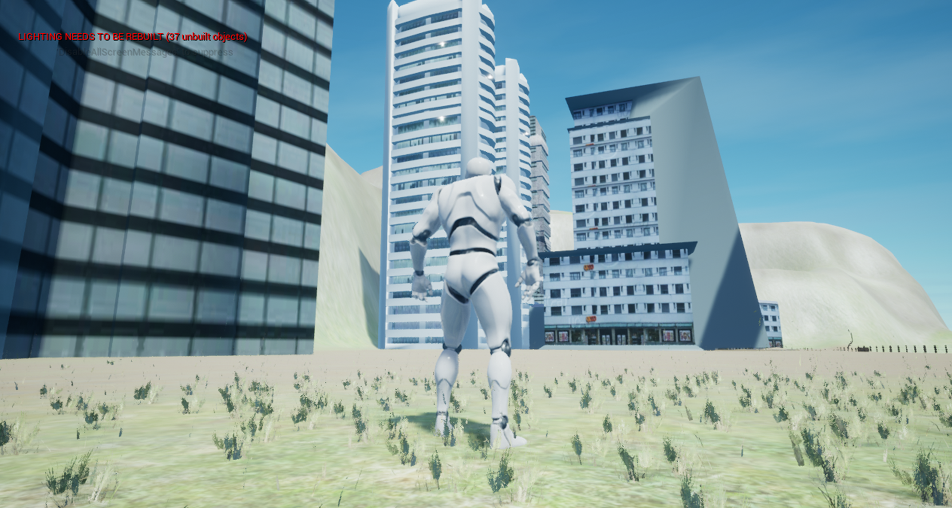
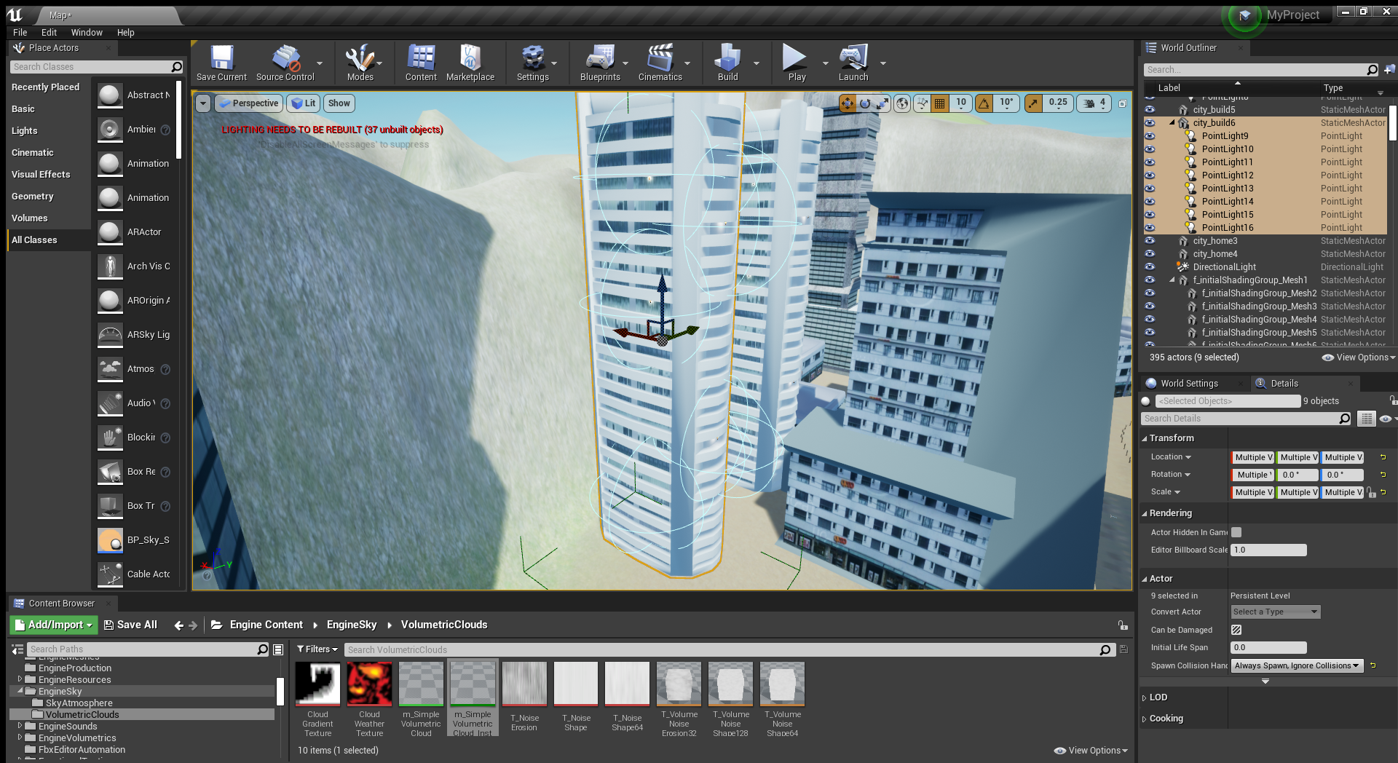
Week5
แก้ไขสีของท้องฟ้า และเมฆ ให้เหมาะสมกับชายหาด
ใส่แสงไฟบนอาคารต่างๆ

Slide 10
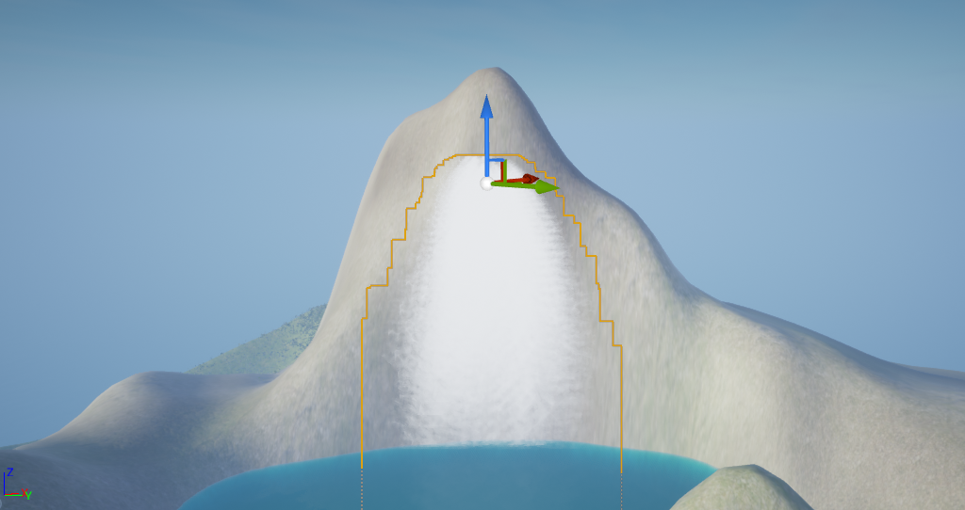
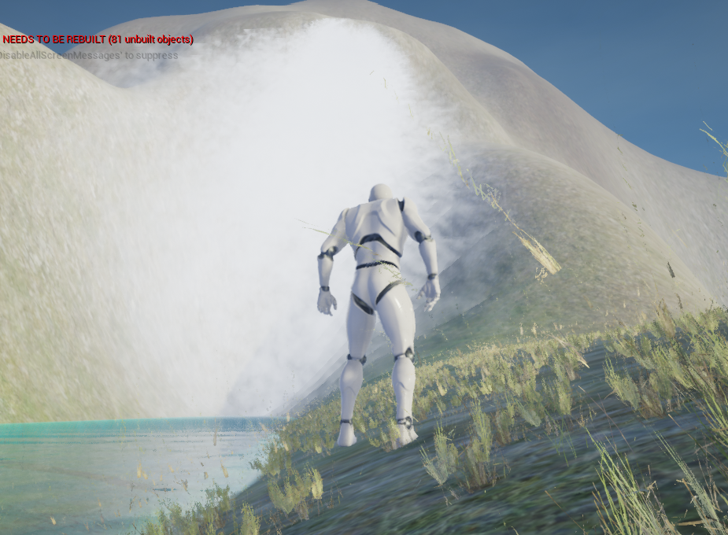
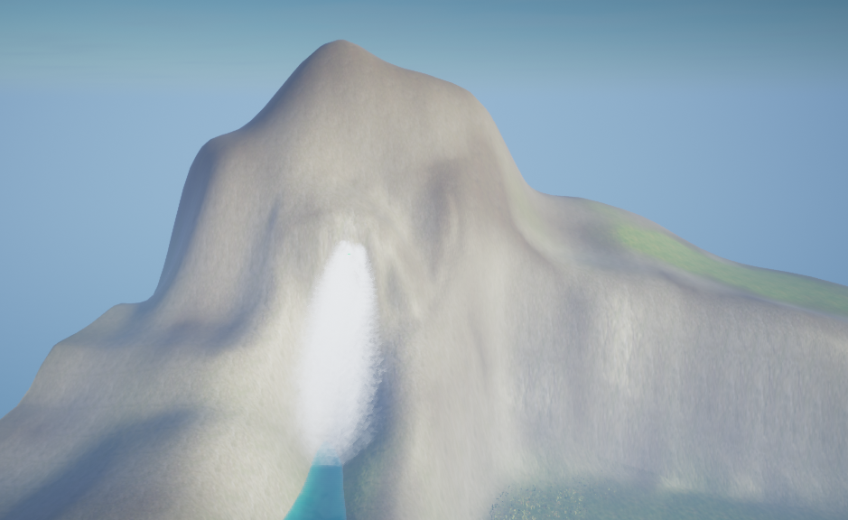
Week6
ทำการเพิ่ม affect น้ำตกไว้บนภูเขาสองที่ และลองทดสอบเดินทั่ว Landscape

Slide 11
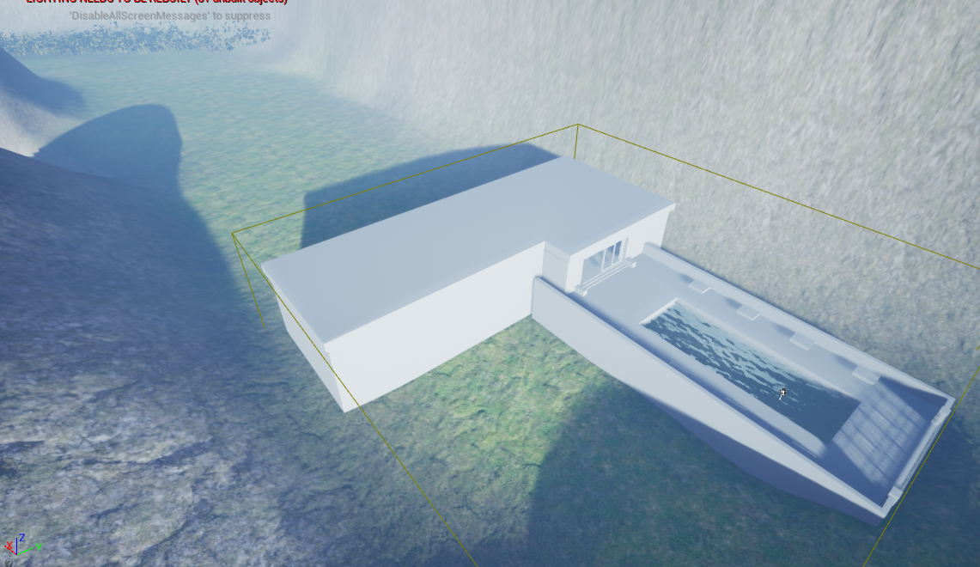
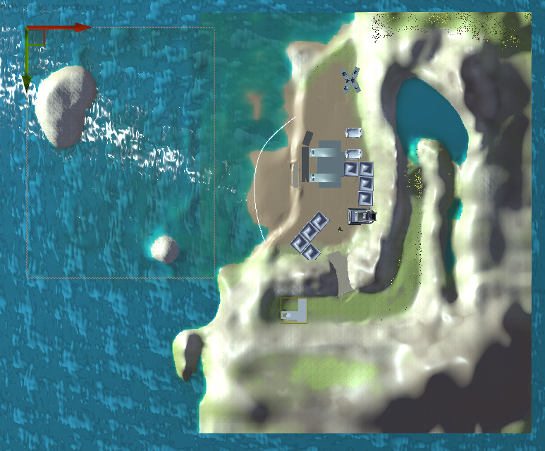
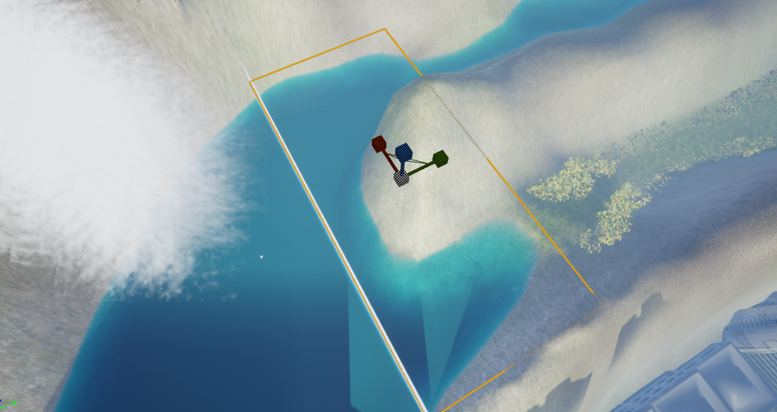
Week6
กำหนดค่า Fog Density = 0.1
เพื่อให้มีหมอก
เพิ่ม model บ้าน บนภูเขา
affect น้ำตก
เพิ่ม plane ให้สามารถเดินผ่านน้ำได้

Slide 12
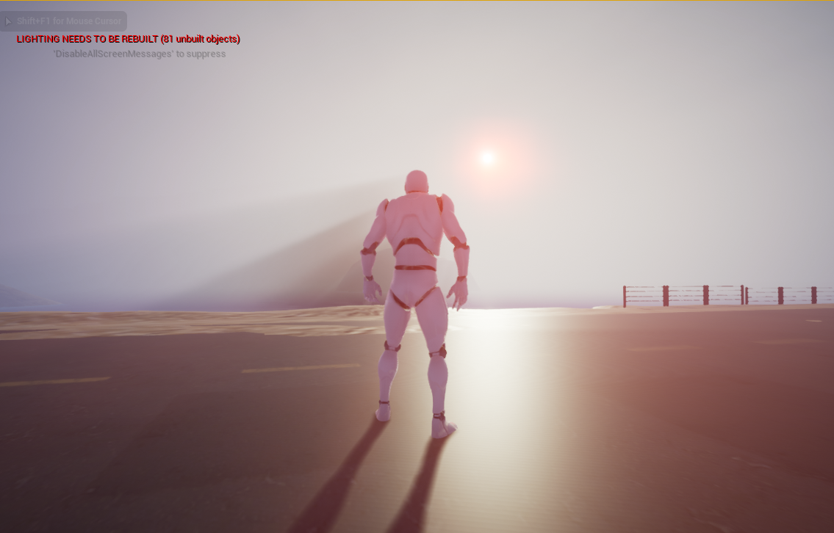
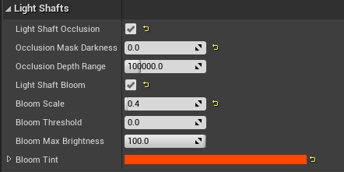
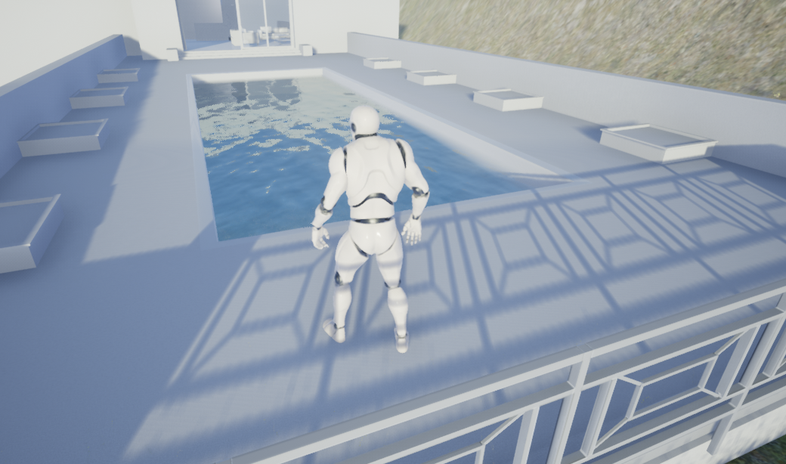
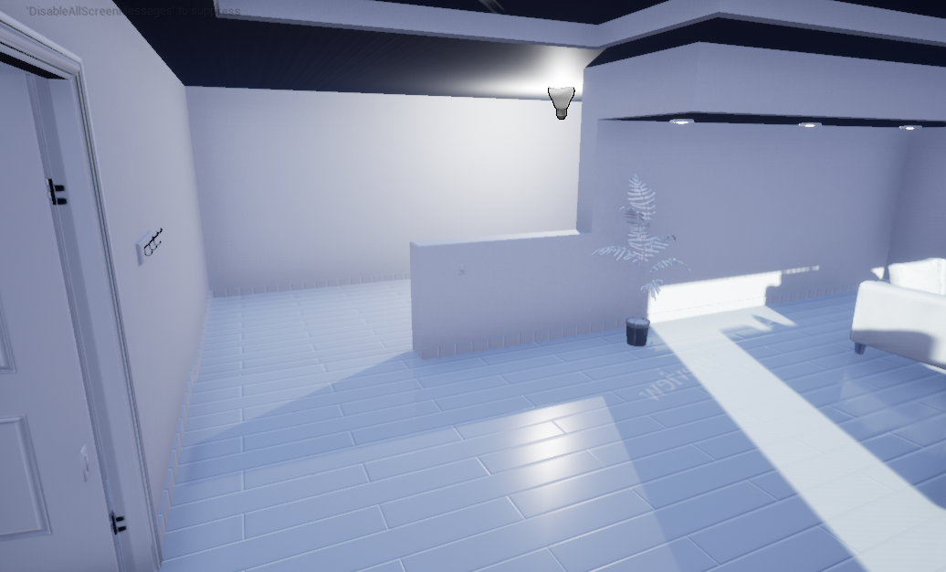
Week6
ทำการตั้งค่า Light Shafts เพื่อให้เกิด ความแตกต่างตอนหันหน้าเข้าหาดวงอาทิตย์กับ หันหลังให้พระอาทิตย์

Slide 13
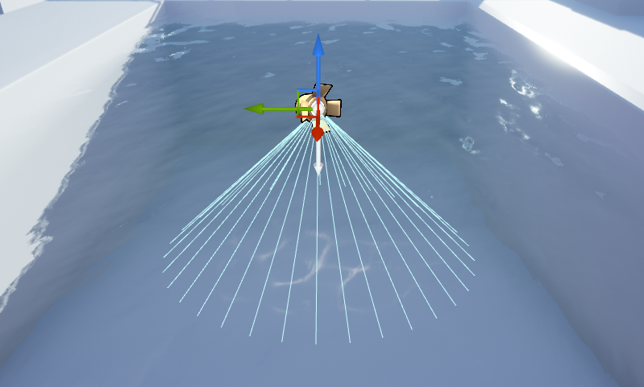
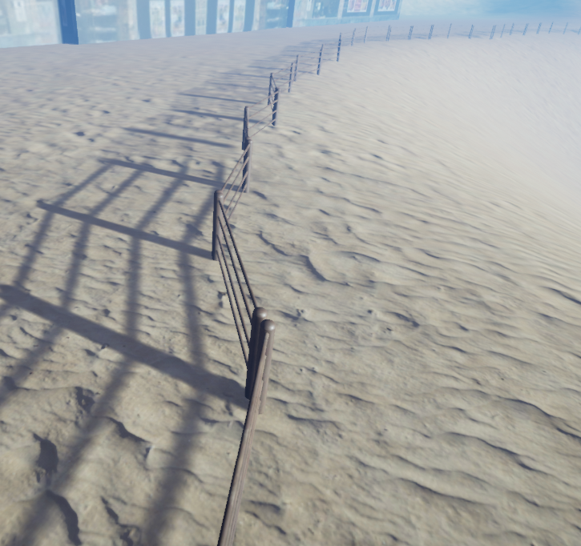
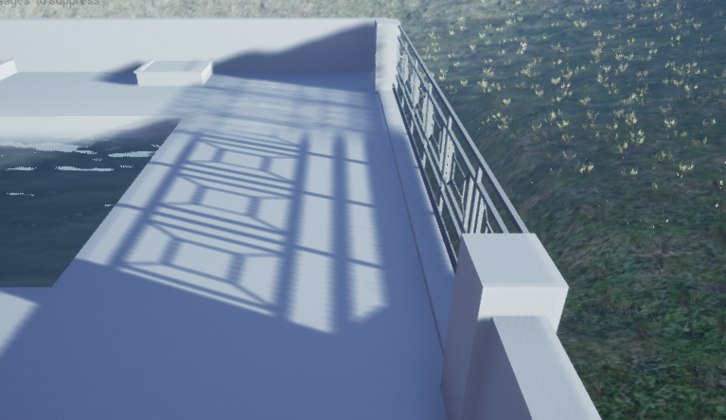
ทำการเพิ่ม Light Function
Week6
กำหนดค่า Dynamic Shadow Distance Movable Light ให้เงาระยะใกล้ชัดเจน ระยะไกลเบลอ โดยกำหนดค่าไว้ที่ 5000

